Slide 1
ФГБОУ ВО КГЭУ
кафедра “Иностранный язык”
Презентация по дисциплине: “Немецкий язык”:
KONSTANTIN EDUARDOWITSCH ZIOLKOWSKI
Выполнил студент:
Байрамгалиев А.И
гр. ЭЭ-10-19
Проверила: доцент
Максимова А.Б
Казань 2020

Slide 2
KONSTANTIN EDUARDOWITSCH ZIOLKOWSKI (1857-1935)

Slide 3
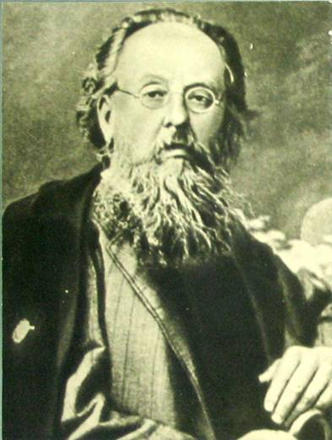
Ki Ziolkowski ist ein russischer Wissenschaftler, Pionier der Raumfahrt und Raketentechnik. Geboren 17 (29) September 1857 im Dorf Izhevsk bei Rjasan. Nachdem Scharlach in der kindheit fast vollständig verloren Gehör, die ihm die Möglichkeit beraubt, in eine Bildungseinrichtung zu gehen. Die Ausbildung erhielt er unabhängig, in 1879 legte er die Prüfungen für den Titel des Lehrers ab. Er lehrte Physik und Mathematik an der Borowski kreisschule der Provinz Kaluga, und dann am Gymnasium und der diözesanschule in Kaluga, wo er bis zu seiner pensionierung in 1920 arbeitete.

Slide 4
Die wichtigsten arbeiten von Ziolkowski nach 1884 waren mit der wissenschaftlichen Begründung verbunden:
Ganzmetall-Ballon (Luftschiff),
stromlinienförmiges Flugzeug,
Hovercraft Züge
Raketen für interplanetare Reisen.

Slide 5
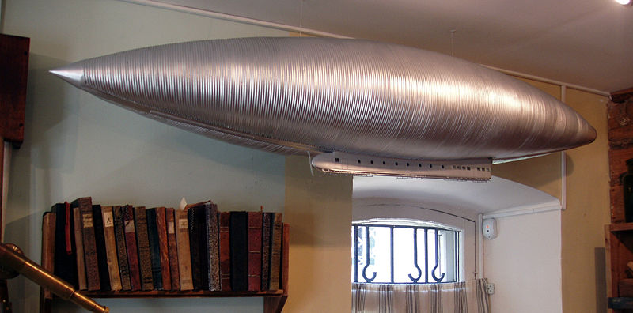
Das erste Druckwerk über Luftschiffe war "aerostat Metall gesteuert" (1892), die eine wissenschaftliche und technische Begründung für die Konstruktion eines Luftschiffes mit einer Metallhülle gegeben. Das für seine Zeit Progressive luftschiffprojekt wurde nicht unterstützt: dem Autor wurde eine Subvention für den Bau des Modells verweigert.

Slide 6
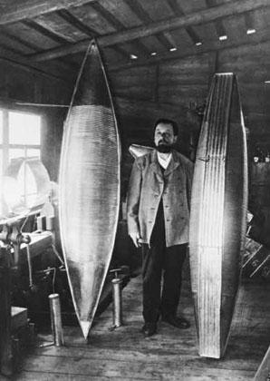
Ziolkovsky besitzt die Idee, ein Flugzeug mit einem Metallrahmen zu bauen. In dem Artikel "Flugzeug, oder Птицеподобная (Luft -) летательная Maschine" (1894) zeigt die Beschreibung und die Zeichnungen моноплана, die im Aussehen und aerodynamische Layout предвосхищал Konstruktion von Flugzeugen, die innerhalb von 15 bis 18 Jahren.

Slide 7
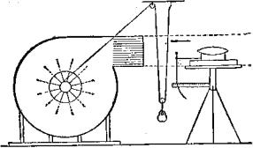
Ziolkowski baute in 1897 das erste windrohr in Russland mit einem offenen Arbeitsteil, entwickelte eine Methode des Experiments darin. Aber die Arbeit an einem Flugzeug, sowie an einem Luftschiff, wurde von offiziellen Vertretern der Russischen Wissenschaft nicht anerkannt. Für weitere Untersuchungen hatte der Wissenschaftler weder Mittel noch moralische Unterstützung.
Windkanal
K. E. Ziolkowski
Viele Jahre später, in 1932 entwickelte er die Theorie des Fliegens von Düsenjets in der Stratosphäre und die Anordnung von Flugzeugen für den Flug mit hyperschallgeschwindigkeiten.

Slide 8
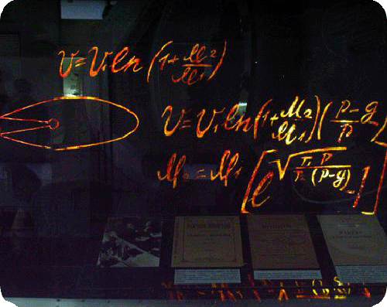
In den 1890er Jahren begann Ziolkowski mit der Erforschung der Verwendung von Jet zur Schaffung von interplanetaren Flugzeugen. In 1903 erschien der Artikel "Erforschung der welträume durch Strahlgeräte". Darin führte der Wissenschaftler die Gleichung der Bewegung der Rakete als Körper mit variabler Masse aus.

Slide 9
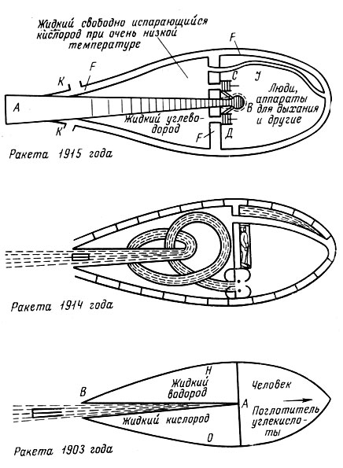
Ziolkowski begründete die Möglichkeit der Verwendung von Raketen für interplanetare Nachrichten, prognostizierte das Phänomen der Schwerelosigkeit, skizzierte die Grundlagen der Theorie der flüssigen Raketentriebwerke, betrachtete und empfahl die Verwendung von verschiedenen Brennstoffen (als die effektivste — eine Mischung aus flüssigem Sauerstoff und Wasserstoff).
K. E. Ziolkowski-Raketen

Slide 10
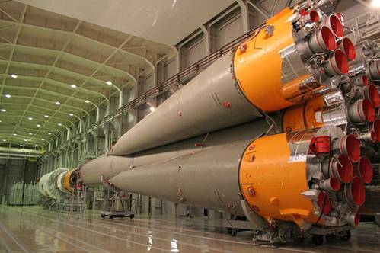
In 1929 veröffentlichte Ziolkowski die Arbeit "Space Rocket Train", in der er die Theorie einer besonderen Art von zusammengesetzten Raketen skizzierte — ein Prototyp moderner mehrstufiger Raketen.
Dreistufige Rakete mit längs - und Querverteilung Sojus-2
Er löste zuerst das Problem der Bewegung der Rakete in einem heterogenen Gravitationsfeld, betrachtete den Einfluss der Atmosphäre auf den Flug der Rakete, berechnete die notwendigen treibstoffreserven, um die Widerstandskräfte der Lufthülle der Erde zu überwinden.

Slide 11
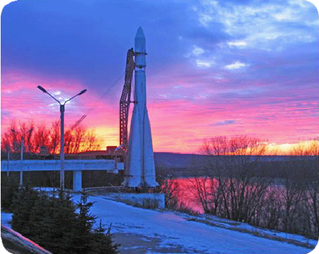
Ziolkowski-der Begründer der Theorie der interplanetaren Nachrichten. Seine Forschung zeigte zum ersten mal die Möglichkeit, kosmische Geschwindigkeiten zu erreichen, indem Sie die Machbarkeit von interplanetaren Flügen bewies.
Er studierte zuerst die Frage der Rakete-künstlichen Satelliten der Erde, äußerte die Idee, erdnahe Stationen zu schaffen, die die Energie der Sonne nutzen, und zwischenbasen für interplanetare Nachrichten. Er betrachtete die medizinisch-biologischen Probleme, die bei langen Raumflügen auftreten.

Slide 12
Der Wissenschaftler erlebte den Einfluss der» Philosophie der Allgemeinen Sache " von N. Fedorov. In seinen Schriften philosophischer Natur entwickelte er die Lehre des «panpsychismus» («Monismus»), Wonach der Kosmos ein lebendes und animiertes Wesen ist.
Ziolkowski-Autor einer Reihe von Science-Fiction-Werke, sowie Studien auf dem Gebiet der Linguistik, Biologie und andere.

Slide 13
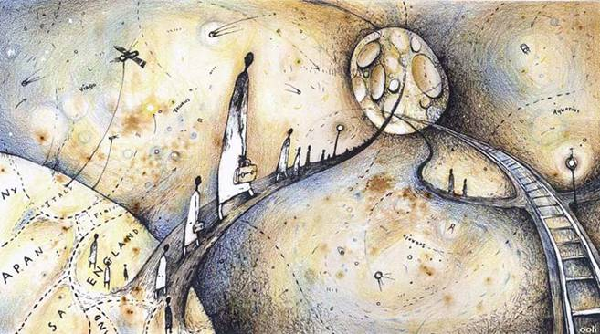
Ziolkowski ist der erste Ideologe und Theoretiker der menschlichen Entwicklung des Weltraums. In diesem Zusammenhang stellte er Projekte der neuen Organisation der Menschheit vor, in denen die Ideen sozialer Utopien verschiedener historischer Epochen verwoben sind. Bei der Schaffung einer idealen Gesellschaft spielte Ziolkowski der Wissenschaft eine entscheidende Rolle.
Ihm gehört der berühmte Satz: "der Planet ist die Wiege der Vernunft, aber man kann nicht ewig in der Wiege Leben”

Slide 14
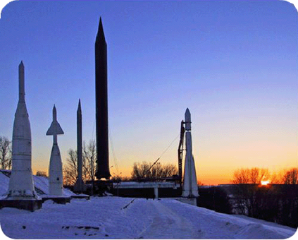
In 1923 erschien das Buch des deutschen Wissenschaftlers G. Obert "Rakete zu den Planeten", das die Idee einer kosmischen Rakete ohne Verweise auf enge Berechnungen und Projekte von Ziolkowski popularisierte. Danach begann in der UdSSR die Forschung von Ziolkowski zu popularisieren.
Seine Arbeit war von großer Bedeutung für die Bildung des Landes Interesse an der Raketen-und Raumfahrttechnik und die Heranziehung, infolgedessen, verschiedene Arten von Enthusiasten für die praktische Arbeit in diesem Bereich.

Slide 15
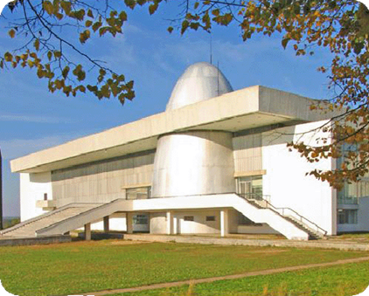
Im Zusammenhang mit dem 100-Jahrestag der Geburt des Wissenschaftlers in 1954 an der UdSSR gründete die Goldmedaille von Ihnen. K. E. Ziolkowski "Für herausragende Arbeit auf dem Gebiet der interplanetaren Kommunikation".
In Kaluga und Moskau wurden Denkmäler für den Wissenschaftler gebaut; ein Gedenkhaus-Museum in Kaluga wurde geschaffen; sein name ist das Staatliche Museum für Geschichte der Raumfahrt und das pädagogische Institut in Kaluga, das Moskauer Luftfahrt-technologische Institut. Ziolkowski heißt der Krater auf dem Mond.
ГМИК имени К.Э. Циолковского в Калуге

Slide 16
Im Ausland begannen Informationen über ziolkowskis arbeiten auf dem Gebiet der Raumfahrt in Deutschland mit 1920, in den USA - mit 1921, in Frankreich - mit der zweiten Hälfte der 20-er Jahre zu verbreiten.
Im Jahr 1965 erschien die NASA-Ausgabe in der englischen übersetzung "Sammlung von Werken von K. E. Ziolkowski".
Im Nationalen Museum für Luftfahrt und Raumfahrt in Washington wurde 1973 ein neuer Abschnitt, der Ziolkowski gewidmet ist, in der Ausstellung erstellt.

Slide 17
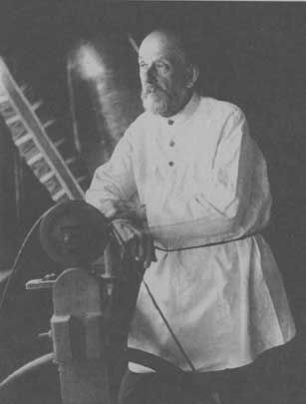
Die Werke von Konstantin Eduardowitsch Ziolkowski trugen maßgeblich zur Entwicklung der Raketen-und Raumfahrttechnik in der UdSSR und anderen Ländern bei.
Ziolkowski war der erste, der begann, ernsthaft über Flüge in den Weltraum zu denken und begann, diesbezüglich wissenschaftliche Berechnungen zu machen und Artikel zu schreiben.
Er propagierte leidenschaftlich den Luftschiffbau und zog die Aufmerksamkeit der öffentlichkeit auf sich.
Schließlich lenkte er die Aufmerksamkeit der Forscher auf die Notwendigkeit, umfangreiche arbeiten auf dem Gebiet der experimentellen Aerodynamik durchzuführen

